Slide 1
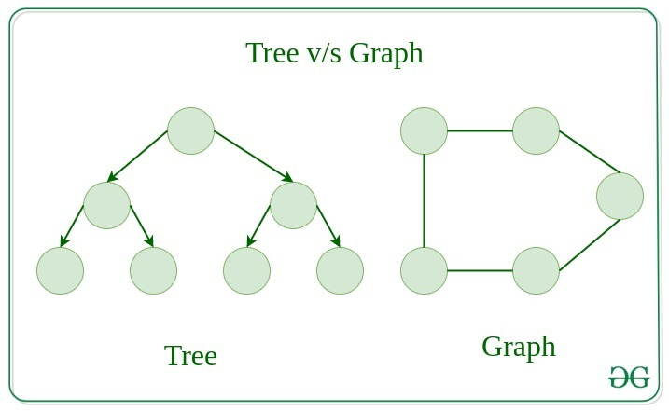
Графи и дървета

Slide 2
СЪДЪРЖАНИЕ
Графи
Кратка история
Дефиниции
Примери
Пътища и цикли
Теорема
Представяне на графи
Упражнения
Дървета
Дърво и кореново дърво
Представяне на дърво
Покриващо дърво на граф
Упражнения

Slide 3
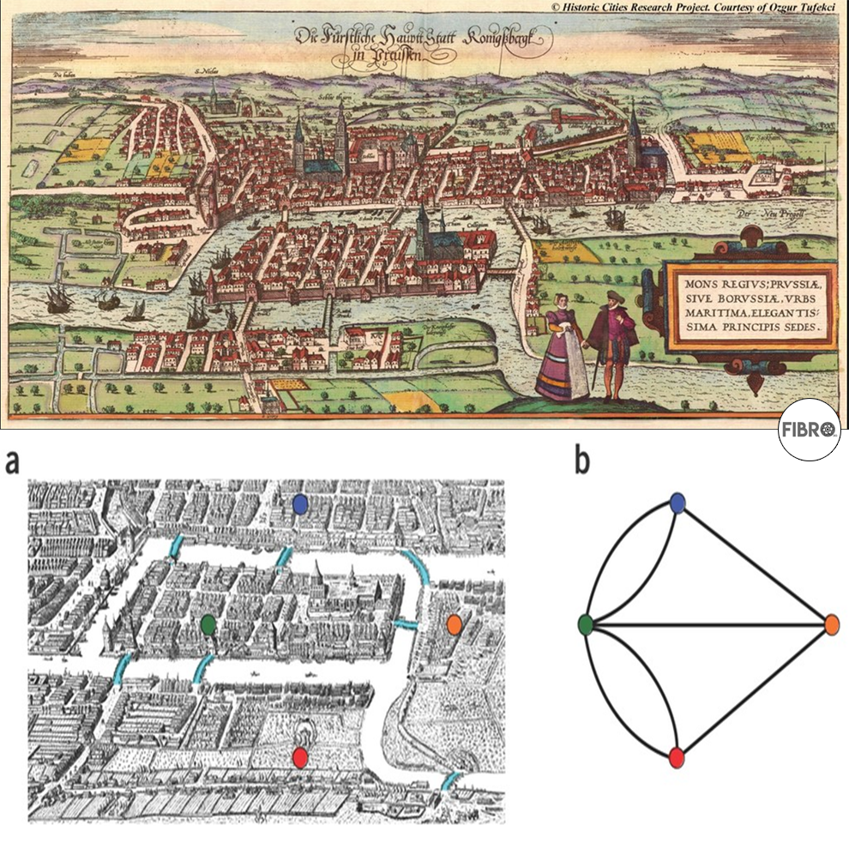
СЪДЪРЖАНИЕ
Графи - кратка история

Slide 4
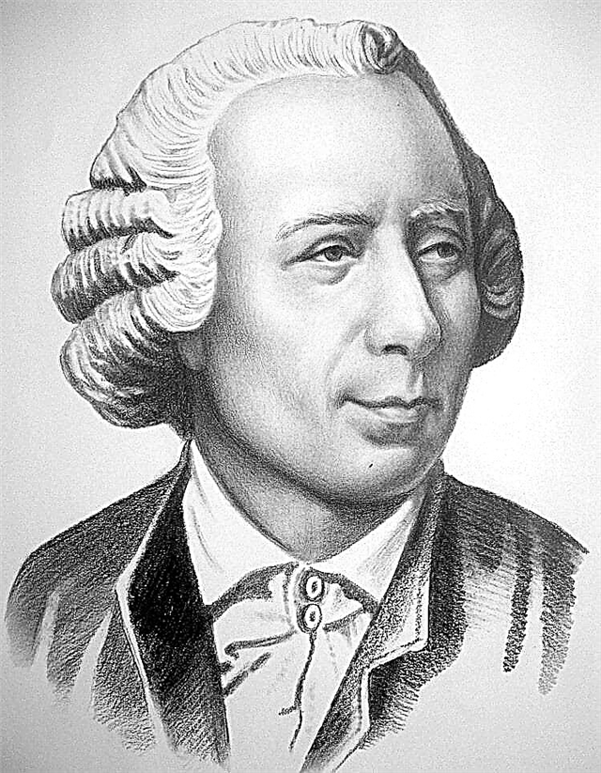
1.1 Графи – кратка история
Леонард Ойлер – създателят на теория на графите (1736).
1.1. Графи – кратка история.
Задачата за мостовете на Кьонигсберг
(днешен Калининград в Руската федерация)

Slide 5
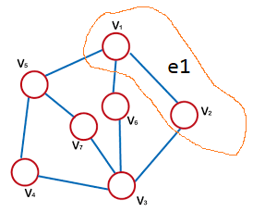
1.2 Дефиниции
Нека G(V, E) е графова структура с две крайни множества:
V = {v1, v2, …, vn} – върхове (vertex)
Е = {e1, e2, …, em} – ребра (edges)
1.2. Графи – дефиниции.
За всяко ребро ek Є E, k = 1, 2, …, m се съпоставя два от върховете на графа vi Є V и vj Є V, 1 <= i, j <= n.
Означение: e1 = {v1, v2}

Slide 6
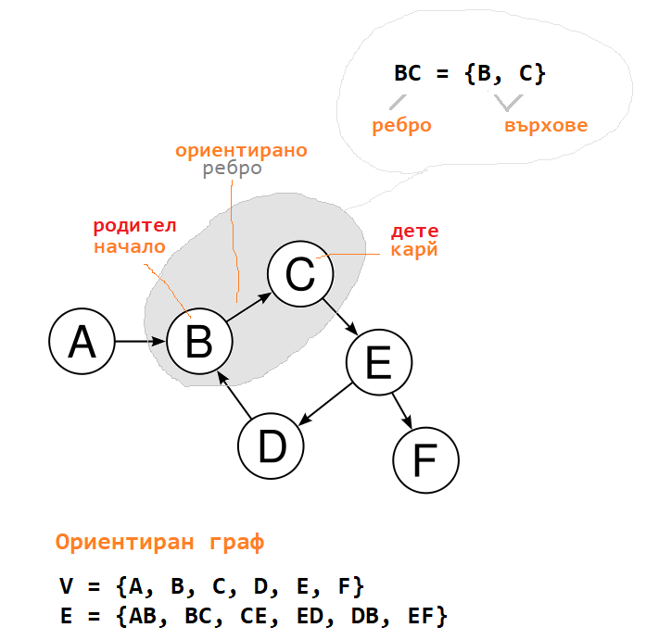
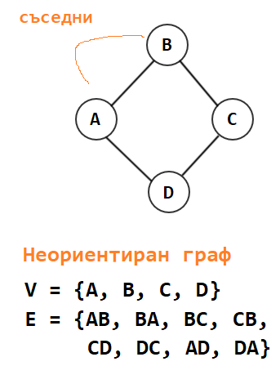
1.2 Дефиниции
- Ориентиран и неориентиран граф
1.2. Графи – дефиниции.

Slide 7
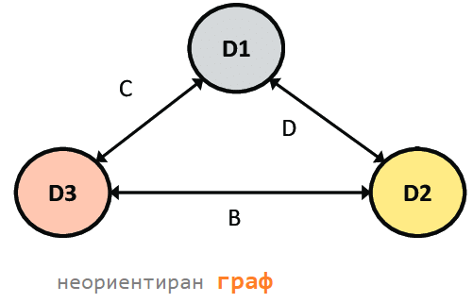
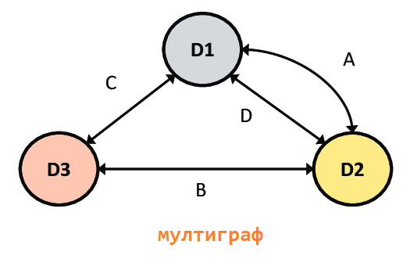
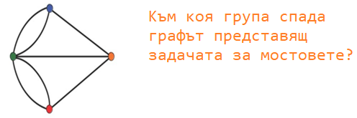
1.2 Дефиниции
- Мултиграф – между два върха има повече от едно ребро
1.2. Графи – дефиниции.
Ориентиран граф
Ориентиран мултиграф
Неориентиран граф (граф)
Неориентиран мултиграф

Slide 8
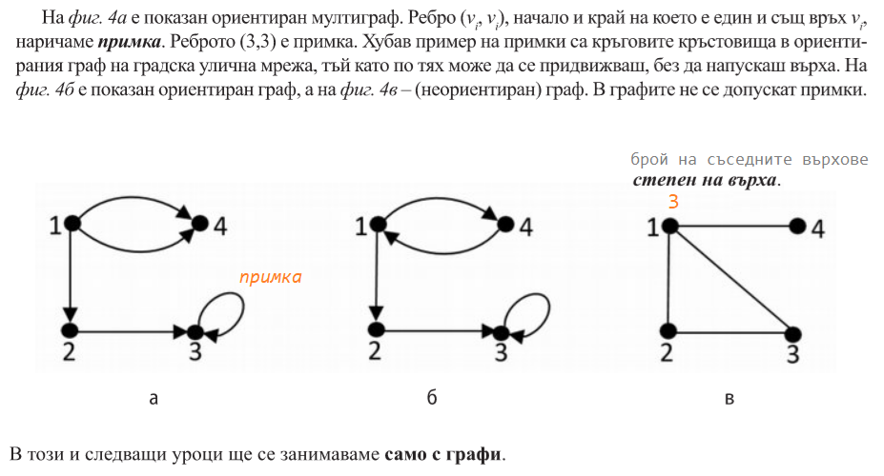
1.3 Примери
1.3. Графи – примери

Slide 9
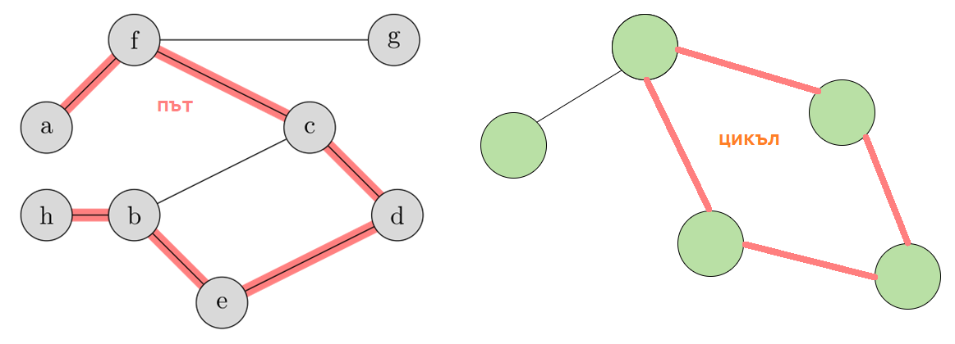
1.4 Пътища и цикли
- Път в граф – редица от свързани върхове, като от връх на пътя не може веднага да се върнем на предхождащия го връх.
1.4. Графи – пътища и цикли.
- Цикъл в граф – началото и краят на пътя съвпадат.

Slide 10
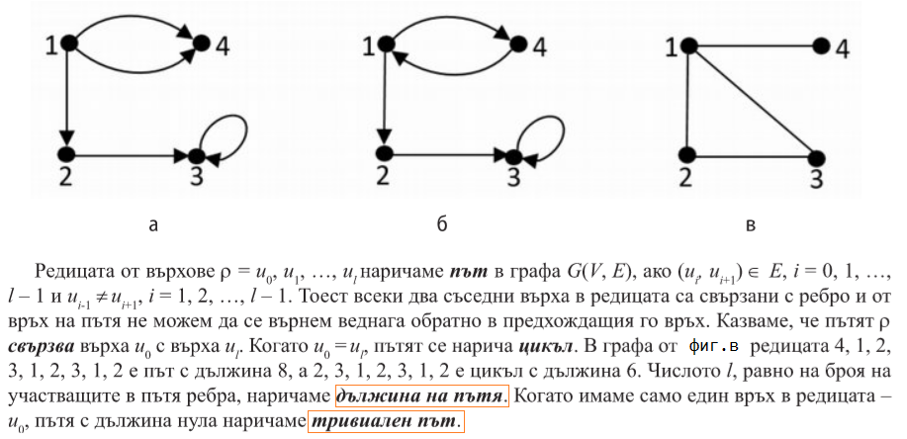
1.4 Пътища и цикли
Дължина на път - брой на ребрата в път
Тривиален път – път с дължина 0
1.4. Графи – пътища и цикли.
Прост път – няма повтарящ се връх (освен началния при цикличен път)

Slide 11
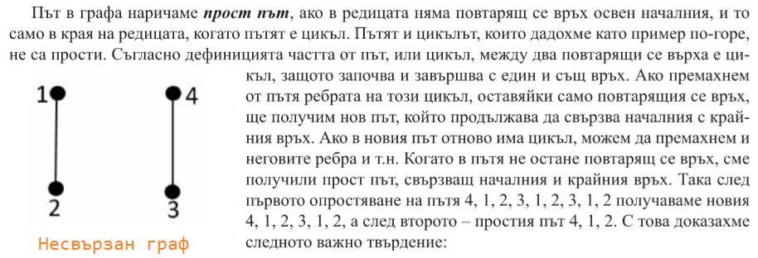
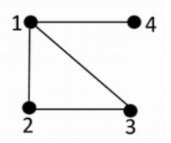
1.5 Теорема
1.5. Графи – теорема.
- Теорема. Ако два върха на граф са свързани с път, то съществува и прост път, който свързва тези два върха.

Slide 12
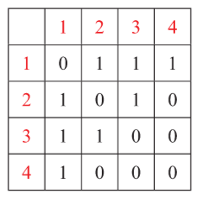
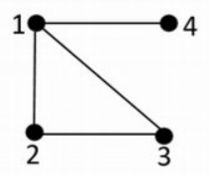
1.6 Представяне на графи
списък на ребрата
матрица на съседствата
списъци на съседите
1.6 Графи – представяне на графи.

Slide 13
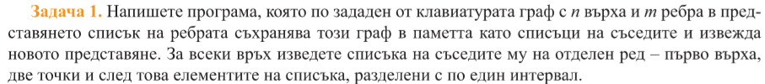
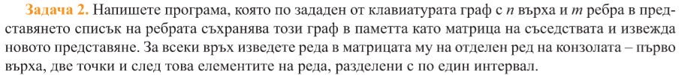
1.7 Упражнения
1.6 Графи – упражнения.

Slide 14
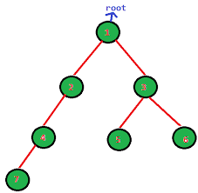
СЪДЪРЖАНИЕ
Дървета

Slide 15
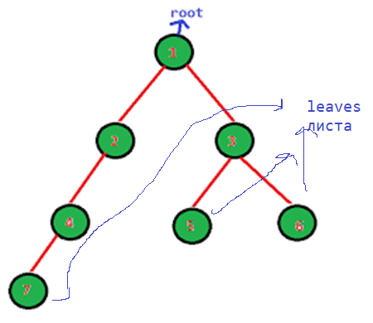
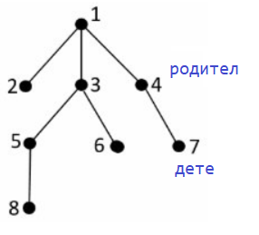
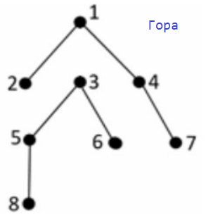
2.1. Дърво и кореново дърво
Гора – граф без цикли
Дърво – свързан граф без цикли – T(V, E)
Кореново дърво – дърво с корен – T(V, E) и корен r
2.1. Дърво и кореново дърво

Slide 16
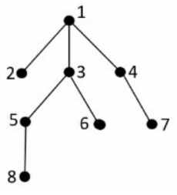

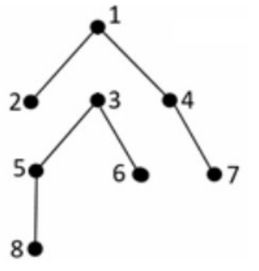

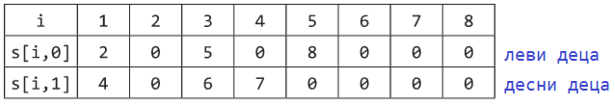
2.2. Представяне на дърво
Списък на родителите
2.2. Представяне на дърво
За двоични дървета
- Ляво дете – дясно дете

Slide 17
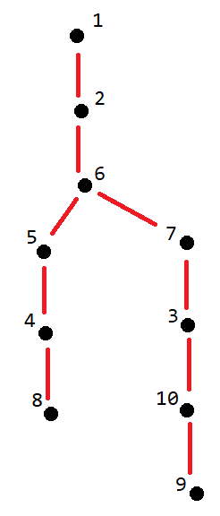
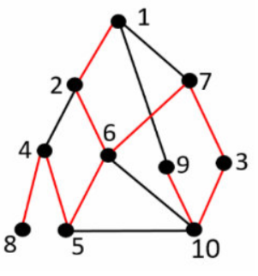
2.3 Покриващо дърво на граф
Теорема. Граф е свързан тогава и само тогава, когато има покриващо дърво
2.3 Покривъщо дърво

Slide 18
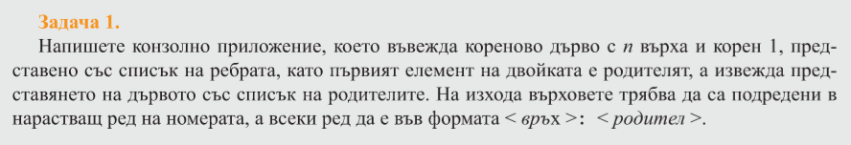
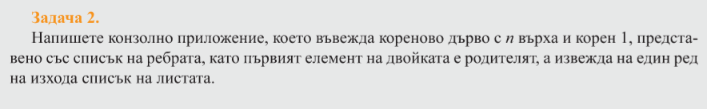
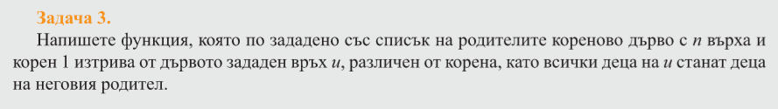
2.4 Упражнения
2.4. Упражнения

